Slide 1
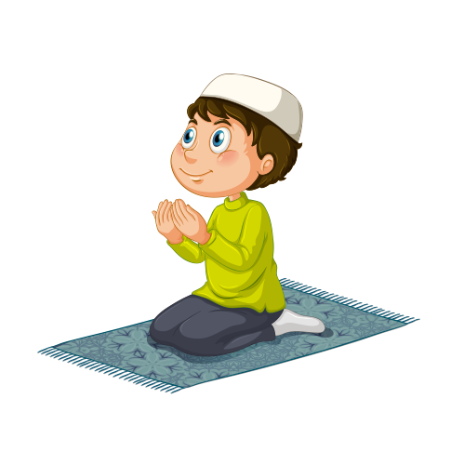
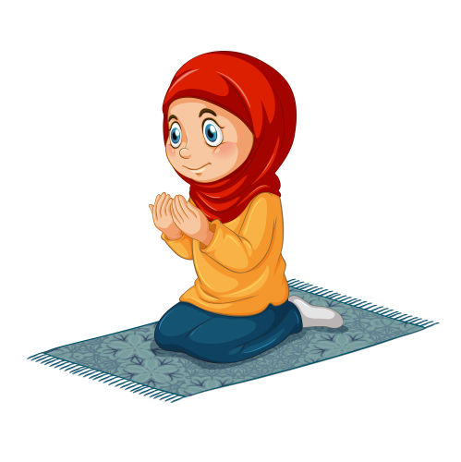
NAMAZ İBADETİ
Hazırlayan: Merve ŞENOL

Slide 2
NAMAZ NEDİR? NİÇİN KILINIR?
Namaz Kuran-ı Kerim’deki salat kelimesinin karşılığıdır.
«Salat» namaz kılmak, dua etmek anlamlarında kullanılır.
Namaz Yüce Allah’ı anmaktır.
Allah(c.c)«Beni anmak için namaz kıl » buyurmuştur.

Slide 3
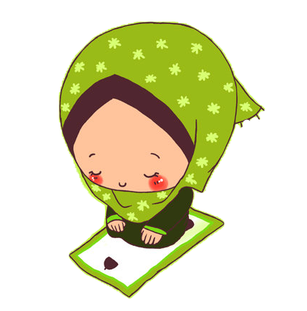
Allah «Şüphesiz namaz müminlere vakitleri belirlenmiş bir farzdır.» buyurmuştur.
Peygamberimiz« Namaz dinin direğidir.» buyurmuştur.
AYET
HADİS

Slide 4
NAMAZIN ŞARTLARI
1)Hadesten Taharet
Namazın dışındaki şatları
2)Necasetten Taharet
3)Setr-i avret
4)İstikbal-i kıble
5)Vakit
6)Niyet

Slide 5
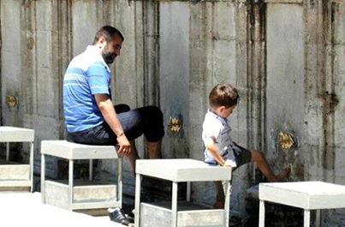
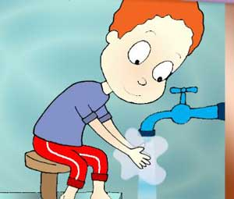
NAMAZIN DIŞINDAKİ ŞARTLARI
1)Hadesten Taharet: Namaz kılmadan önce abdest almak ve bedenen temizlenmektir

Slide 6
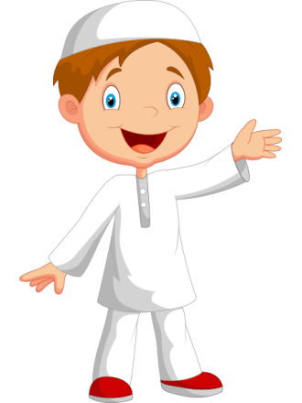
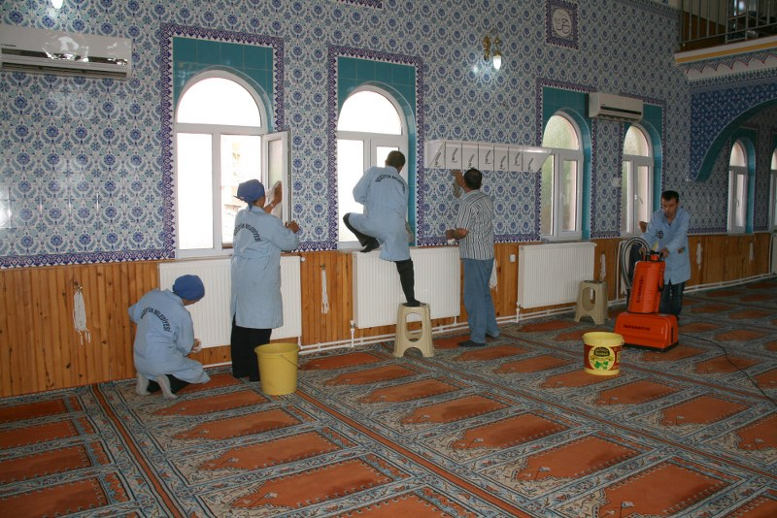
2)Necasetten Taharet: Vücudun, elbisenin ve namaz kılınacak yerin temiz olmasıdır.

Slide 7
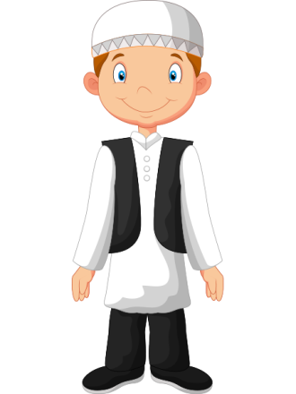
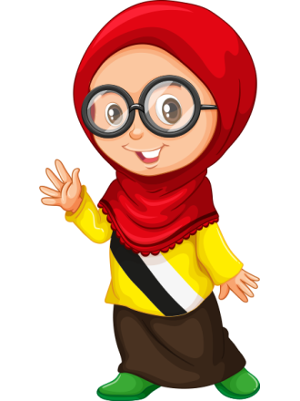
3)Setr-i Avret: Namaz kılacak kişinin vücudunda örtülmesi gereken yerleri örtmesi demektir.

Slide 8
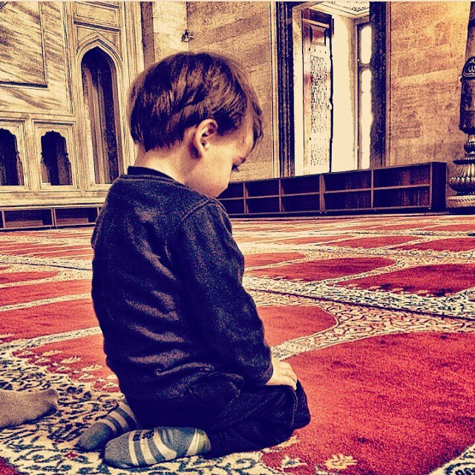
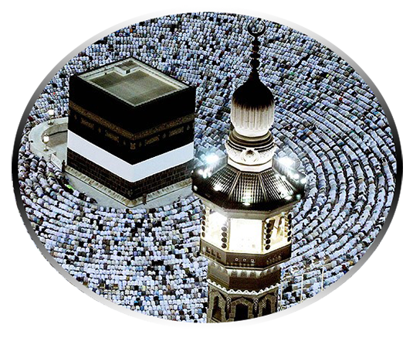
4)İstikbal-i Kıble: Namazda Kabe’ye yönelmektir.

Slide 9
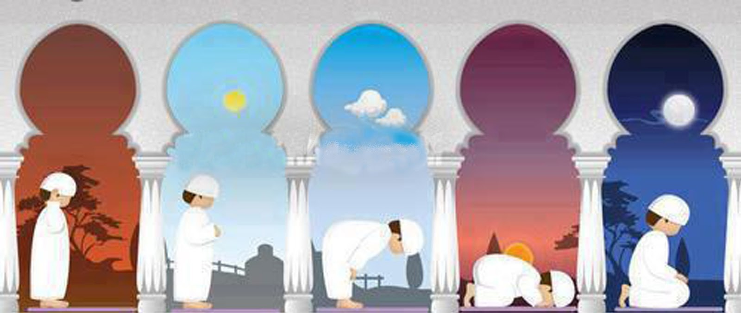
5)Vakit: Namazları kendi vakitleri içinde kılmaktır.
Namaz vaktinin girmesi veya ezanın okunmasıdır.

Slide 10
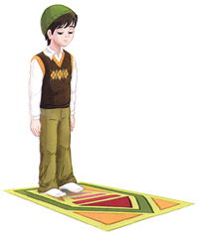
6)Niyet: Kılınacak namaz için niyet etmektir.
«Niyet ettim Allah rızası için Sabah namazının sünnetini kılmaya»

Slide 11
1)İftitah Tekbiri
2)Kıyam
Namazın içindeki şartlar
3)Kıraat
4)Rüku
5)Secde
6)Kade-i Ahire

Slide 12
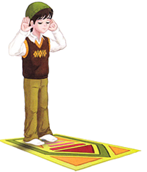
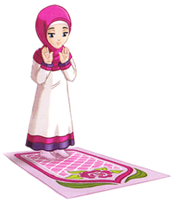
NAMAZIN İÇİNDEKİ ŞARTLAR
1)İftitah Tekbiri: Niyetten hemen sonra «Allah-u Ekber diyerek namaza başlamaktır.»

Slide 13
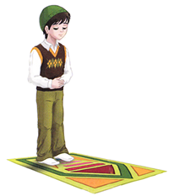
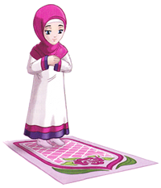
2)Kıyam: Namazda ayakta durmaktır.

Slide 14
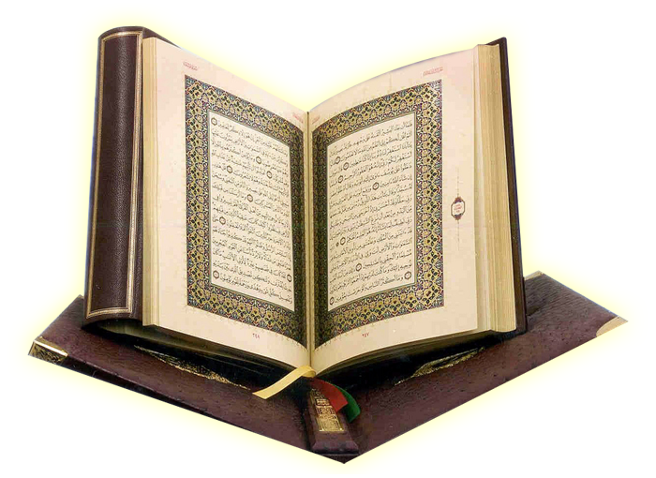
3)Kıraat: Namazda ayaktayken Kur’an’dan birkaç ayet veya bir sure okumaktır.
Subhaneke Allahümme ve bi hamdik ve tebare kesmük ve teala ceddük vela ilahe gayruk

Slide 15
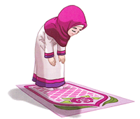
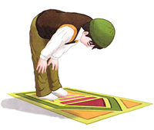
4)Rüku: Kıyamdan sonra elleri dizlere koyarak eğilmektir.
Sübhanel rabbiyel azim Sübhanel rabbiyel azim
Sübhanel rabbiyel azim

Slide 16
5)Secde: Rükudan sonra elleri, dizleri, alnı ve burnu yere koymaktır. Secde peş peşe 2 kez yapılır.
Sübhane Rabbiyel a’la
Sübhane Rabbiyel a’la
Sübhane Rabbiyel a’la

Slide 17
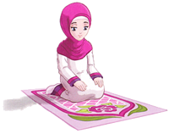
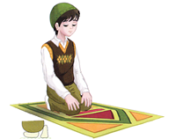
6)Kade-i ahire: Namazın sonunda «Ettehiyyatü» duasını okuyacak kadar oturmaktır.
Ettehiyyatü
Allahümme salli barik
Rabbena

Slide 18
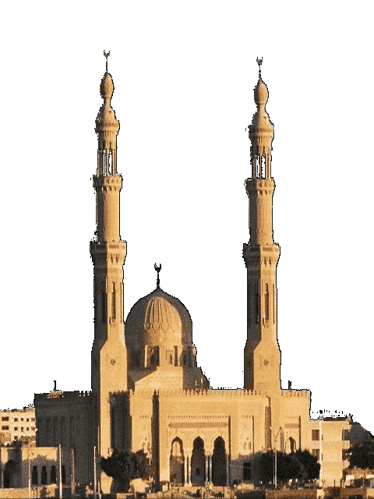
NAMAZA ÇAĞRI EZAN
Namaz vakitlerini duyurmak için yapılan çağrıya ezan denir
Ezanla aynı zamanda İslam’ın temel mesajları günde 5 kez duyurulu

Slide 19
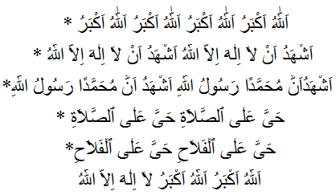
EZAN

Slide 20
BEŞ VAKİT NAMAZ
SABAH | 4 rekattır | 2 sünnet | 2 farz
ÖĞLE | 10 rekattır | 4 sünnet | 4 farz | 2 rekat son sünnet
İKİNDİ | 8 rekattır | 4 sünnet | 4 farz
AKŞAM | 5 rekattır | 3 farz | 2 sünnet
YATSI | 13 rekattır | 4 sünnet | 4 farz | 2 sünnet 3 vitir

Slide 21
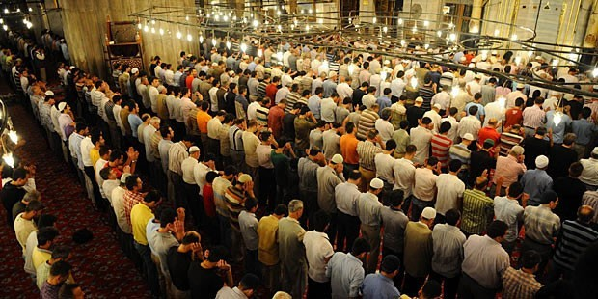
CEMAATLE NAMAZ
«Kim yatsı namazını cemaatle kılarsa gece yarısına kadar namaz kılmış sevabı kazanır. Sabah namazını da cemaatle kılarsa bütün geceyi namaz kılarak geçirmiş gibi sevap alır.»(Hadis-i şerif)

Slide 22
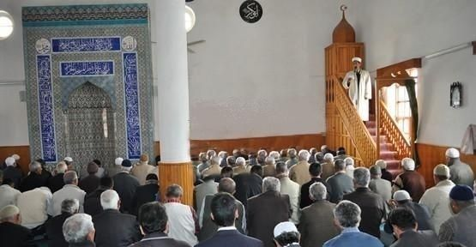
CUMA NAMAZI
Allah(c.c) şöyle buyuruyor:Ey iman edenler! Cuma günü namaza çağrıldığınız zaman hemen Allah’ı anmaya koşun ve alışverişi bırakın. Eğer bilirseniz bu sizin için daha hayırlıdır.

Slide 23
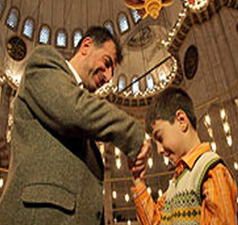
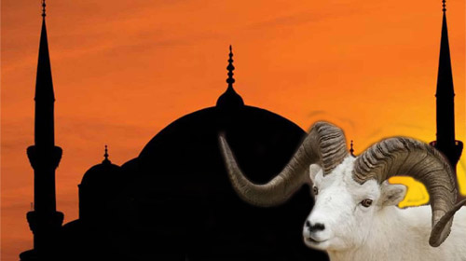
BAYRAM NAMAZI
Bir yılda iki dini bayram vardır. Bunlardan biri Ramazan diğeri ise Kurban bayramıdır. Her iki bayramda da iki rekat bayram namazı kılmak vaciptir.

Slide 24
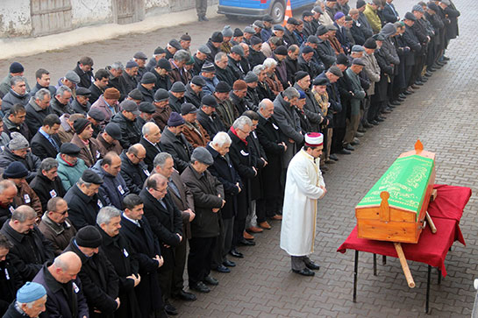
CENAZE NAMAZI
Müslümanların birbirlerine karşı bazı görevleri vardır bunlardan biri de ölen kimsenin cenaze namazına katılmaktır.
Cenaze namazı dua niteliği taşıyan bir namazdır.Bir grup müslümanın cenaze namazı kılması ile diğer müslümanlardan yükümlülük kalkmış olur.

Slide 25
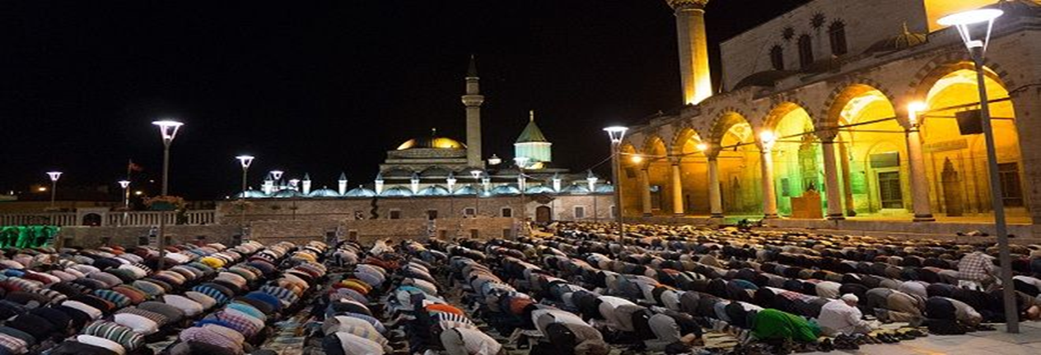
TERAVİH NAMAZI
Teravih namazı Ramazan ayında kılınır. Yatsı namazının son sünneti ile vitir namazı arasında kılınan sünnet bir namazdır.
Genelde 20 rekat olarak kılınır.
Cemaatle kılındığı gibi tek başına da kılınabilir.

Slide 26
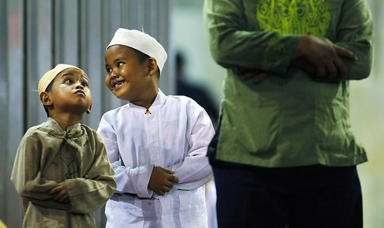
NAMAZI BOZAN DURUMLAR
Namazda konuşmak,gülmek,bir şey yiyip içmek
Dışarıdan bakıldığında namazda olmadığı izlenimi verecek bir davranışta bulunmak
Namazın farzlarından birini terk etmek
Namazdayken abdestin bozulması
Namazda kıbleden başka yöne dönmek

Slide 27
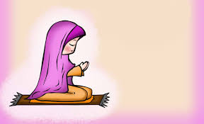
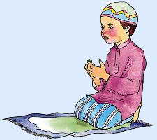
NAMAZIN İNSANA KAZANDIRDIKLARI
Namaz ,insanın Yüce Allah ile bağını canlı tutar.
Namaz,insanın duygu dünyasını zenginleştirir.
Namaz,insanın,davranışlarında bilinçli olmasını sağlar.
Namaz,insanda birlikte yaşama ve dayanışma bilincini geliştirir.

Slide 28
KUNUT DUALARI VE ANLAMI
OKUNUŞU VE ANLAMI
Allahümme inna nesteinüke ve nesteğfurike ve nestehdik.Ve nü’minü bike Ve netübü ileyk.Ve netevekkelü aleyke venüsni aleykel hayra küllehü neşrüke ve la nefruk.Ve nahleu ve netruku men yefcürük.
Allah’ım senden bize yardım etmeni,bizi bağışlamanı ve bize hidayet vermeni dileriz.Sana iman eder ve tövbe ederiz.Sana güvenir,her hayrı senden bilir ve seni överiz,sana şükrederiz.”

Slide 29
KUNUT DUALARI VE ANLAMI
Allahümme iyyake na’büdü ve leke nüsalli ve nescüd.Ve ileyke nes’a ve nahfidü narcu rahmeteke ve nehşa azabek.İnne azabeke bi’l-küffari mülhig.
Allah’ım!Biz ancak sana ibadet eder ve senin rızan için namaz kılıp secde ederiz.Sana yakınlaşmak için çalışır,senin rahmetini umar ve azabından korkarız.Hiç şüphe yok ki senin azabın,kafirleri kuşatacaktır.

Slide 30
6. SINIF 2. ÜNİTE KAZANIMLAR
Namaz ibadetinin anlamını ve namazın niçin kılınması gerektiğini açıklar.
Namazın hazırlık şartlarından olan abdestin,boy abdest(gusül)in ve teyemmümün hangi durumlarda ve nasıl yapıldığını açıklar.
Namaza hazırlık şartlarını belirtir.
Namazın kılınış şartlarını açıklar.
Ezan ve kametin namazla ilişkisinin farkında olur.
Namazın kılınışını açıklar.

